Slide 1


Revisão 00
Transparência a serviço do cidadão

Slide 2


SUPERINTENDÊNCIA
DE CORREIÇÃO E OUVIDORIA

Slide 3
OUVIDORIA
JAN/2017

Slide 4

OUVIDORIA
APRESENTAÇÃO
A Ouvidoria da Controladoria Geral do Estado – CGE/AL, na buscar constante pela transparência das informações, apresenta o relatório estatístico do segundo semestre de 2016.
A fim de garantir a qualidade do serviço público prestado à população, a Ouvidoria atua como um espaço aberto para a sociedade que, através de canais de atendimento, recebe e responde manifestações (sugestões, elogios, solicitações, reclamações e denúncias) sobre as políticas e os serviços públicos dos órgãos e entidades do Poder Executivo do Estado de Alagoas.

Slide 5
OUVIDORIA
BASE LEGAL
Art. 37 da Constituição da República Federativa do Brasil, de 5 de outubro de 1988;
Art. 20 da Lei Delegada nº 47 de 11 de agostos de 2015 e seu anexo VII;
Lei Federal nº 12.527, de 18 de novembro de 2011, que regulamenta o Acesso a Informação;
Decreto Estadual n° 26.320 de 13 de maio de 2013, que regulamenta, no âmbito estadual, a Lei Federal nº 12.527, de 18 de novembro de 2011.
5.702

Slide 6
OUVIDORIA
PARTICIPAÇÃO DA OUVIDORIA EM EVENTOS – JAN/2017
Não houve eventos diretamente relacionados à Ouvidoria em Jan/2017

Slide 7
OUVIDORIA
QUANTIDADE E TIPOS DE MANIFESTAÇÕES – JAN/2017
A Ouvidoria Pública do Estado de Alagoas acolhe Reclamações, Denúncias, Elogios, Sugestões e Solicitações de Providências.
No período de 02 a 31 de Jan/2017 a Ouvidoria da Controladoria Geral do Estado contabilizou 11 (onze) registros de manifestações.
Das mencionadas manifestações recebidas tivemos:
03 ((três) Reclamações;
02 (duas) Denúncias;
01 (uma) Solicitação de Providências;
05 (cinco) manifestações “Fora do Escopo de Ouvidoria”. Ex: Solicitação de Acesso à Informação.

Slide 8
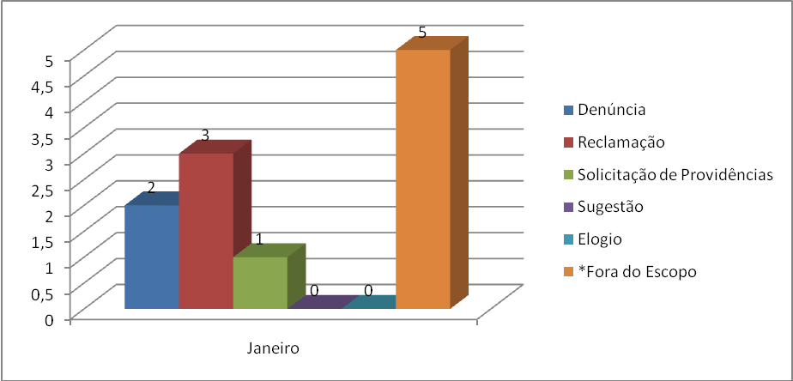
OUVIDORIA

Slide 9
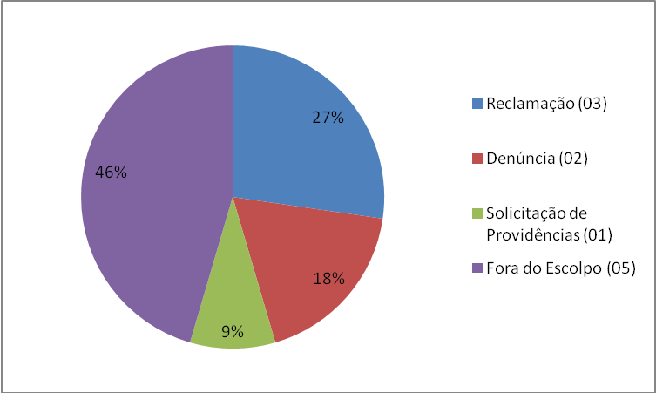
OUVIDORIA
PERCENTUAL POR TIPO DE MANIFESTAÇÃO – JAN/2017
Das manifestações recebidas a Reclamação foi a manifestação mais recorrente atingindo a marca de 27% (vinte e sete) das ocorrências.
As manifestações Fora do Escopo da Ouvidoria atingiram o percentual de 46% (quarenta e seis) do total das manifestações recebidas.

Slide 10
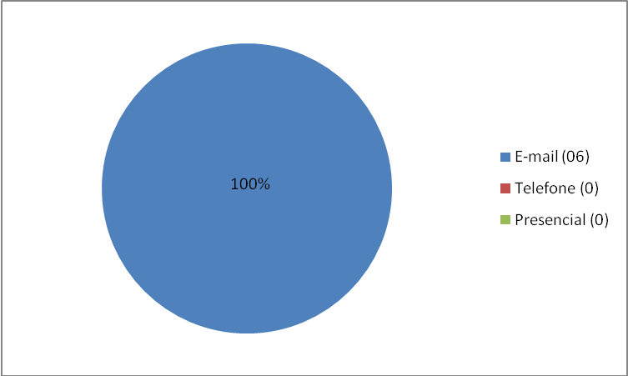
OUVIDORIA
CANAL DE ACESSO – JAN/2017
O e-mail foi a única forma de acesso utilizada pelos manifestantes no mês de Jan/2017.
*Fora do Escopo da Ouvidoria: 05.

Slide 11
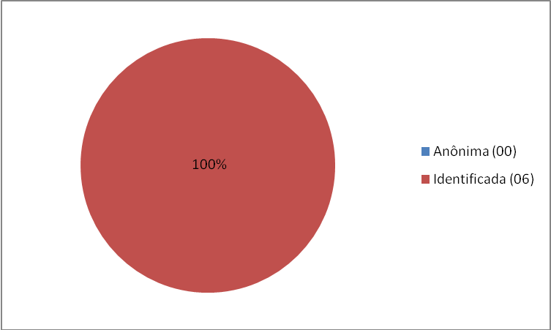
OUVIDORIA
CARACTERÍSTICA DAS MANIFESTAÇÕES – JAN/2017
Houve identificação do autor(a) em 100% das manifestações dentro do escopo da Ouvidoria.
*Fora do Escopo da Ouvidoria:05.

Slide 12
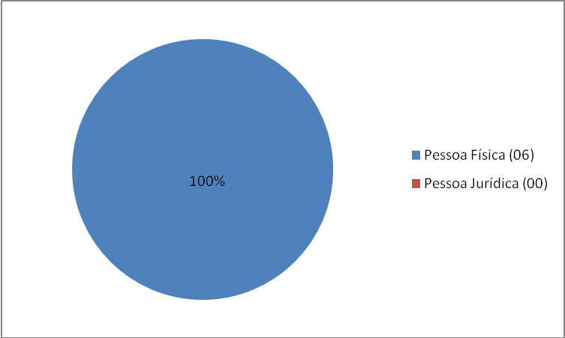
OUVIDORIA
CARACTERÍSTICA DOS DEMANDANTES – JAN/2017
Pessoa Física – 06.
Pessoa Jurídica – 00.
*Fora do Escopo da Ouvidoria:05.

Slide 13
OUVIDORIA
CARACTERÍSTICA DOS DEMANDANTES – JAN/2017
Pessoa Física – 06.
Pessoa Jurídica – 00.
*Fora do Escopo da Ouvidoria: 05.

Slide 14
OUVIDORIA
ASSUNTOS DEMANDADOS
Insatisfação na prestação do serviço público – atraso no pagamento de pensão;
Insatisfação na prestação do serviço público - Horário de funcionamento dos Órgão/Entidades;
Desconto indevido – Plano de Saúde;
Pagamento ilegal de pensão;
Remuneração - Informação no Portal da Transparência;
Dificuldade no acesso das informações no Portal da Transparência.

Slide 15
OUVIDORIA
ÓRGÃOS/ENTIDADES COMPETENTES PARA ATENDER AS DEMANDAS RECEBIDAS – JAN/2017
Secretaria de Estado do Planejamento, Gestão e Patrimônio – SEPLAG;
AL Previdência;
Departamento Estadual de Transito de Alagoas – DETRAN/AL;
Controladoria Geral do Estado de Alagoas – SUCOR.

Slide 16
OUVIDORIA
ATIVIDADES DESENVOLVIDAS – JAN/2017
Assessora: Liana

Slide 17
OUVIDORIA
PROCESSOS – JAN/2017
Assessora: Liana

Slide 18
OUVIDORIA
ATIVIDADES DESENVOLVIDAS – JAN/2017
Assessora: Vanessa
Acompanhar o andamento dos Processos Administrativos da Ouvidoria que estão no Gabinete da CGE;
Atualização do Painel de Controle;
Atualização das Planilhas da Ouvidoria;
Relatório de atividades;
Relatório Estatístico da Ouvidoria – Dezembro/2016;
Apresentação Café Sucor;
Evento: Apresentação do Café Sucor;

Slide 19
OUVIDORIA
ATIVIDADES DESENVOLVIDAS – JAN/2017
Planilha de acompanhamento dos Processos que estão na situação “aguardando resposta do órgão”.
Cobranças aos órgãos e entidades que estão com Processos em atraso;
Elaboração dos Pareceres;
Encaminhamento de e-mail para os manifestantes;
Encaminhamento das manifestações ao Protocolo para abertura dos processos;
Relatório Estatístico do Segundo Semestre/2016;
Elabora de relatório/planilha do fluxo de entrada dos processos da Ouvidoria;
Evento: Lançamento do Projeto de Implantação do Sistema de Administração Financeira e Contábil do Estado – Teatro Augusto Leite em 27/01/2017;

Slide 20
OUVIDORIA
PROCESSOS – JAN/2017
Assessora: Vanessa
Proc. Nº 1104 001061/2016;
Proc. Nº 1104 001064/2016;
Proc. Nº 1104 001065/2016;
Proc. Nº 1104 000878/2016 (resposta ao Ofício do proc. Nº 1104 000171/2016;
Proc. Nº 1104 000010/2017;
Proc. Nº 1104 000018/2017;
Proc. Nº 1104 000024/2017;
Proc. Nº 1104 000026/2017;

Slide 21
OUVIDORIA
PROCESSOS – JAN/2017
Assessora: Vanessa
Proc. Nº 1104 000040/2017;
Proc. Nº 1104 000228/2016;
Proc. Nº 1104 000926/2016;
Proc. Nº 1104 000935/2016;
Proc. Nº 1104 000900/2016;
Proc. Nº 1104 000171/2016;
Proc. Nº 1104 000490/2013.

Slide 22
OUVIDORIA
PROJETOS : 1º SEMESTRE/2017
Implantar o Sistema e-Ouv;
Implantar o Sistema Integrado de Ouvidorias;
Criar o modelo das cartas de serviços dos órgãos/entidades do poder executivo;
Criar o Portal das Ouvidorias Públicas/Serviços;
Padronizar Canais de Atendimento ao Cidadão;
Instalar e implantar o Sistema e-Ouv em todos os órgãos/entidades do Poder Executivo Estadual;
Capacitar servidores sobre o e-Ouv e sobre os principais pontos da portaria e do decreto;
Implementar o Sistema CEIS, elaborado pelo Itec- faltando retificações.

Slide 23
Transparência a serviço do cidadão
Obrigada pela atenção!

